Slide 1
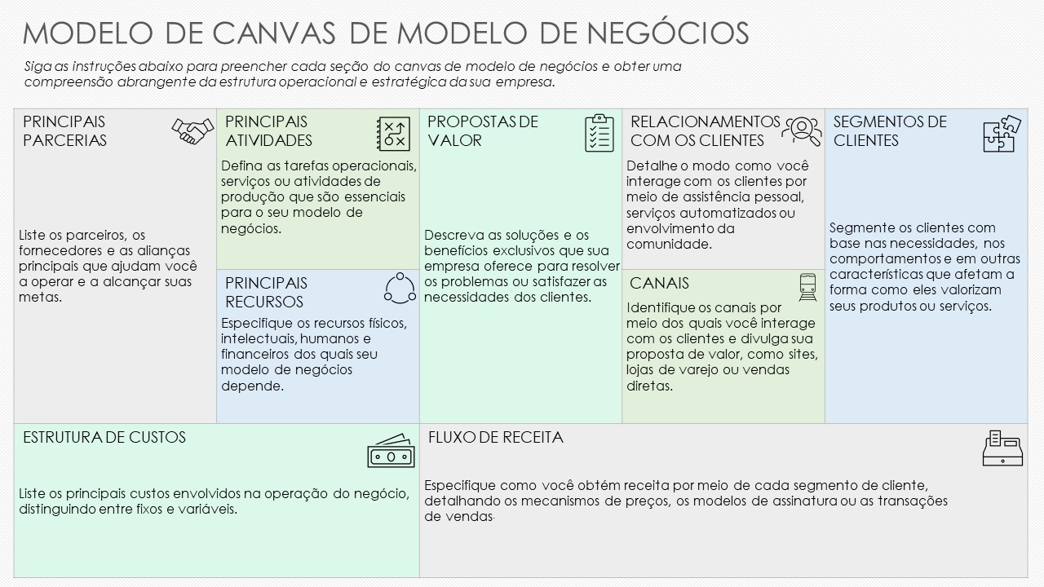
EXEMPLO DE MODELO SIMPLES DE CANVAS DE MODELO DE NEGÓCIOS

Slide 2
EXEMPLO DE MODELO DE CANVAS DE MODELO DE NEGÓCIOS
PRINCIPAIS PARCERIAS
PRINCIPAIS ATIVIDADES
PROPOSTAS DE VALOR
RELACIONAMENTOS COM OS CLIENTES
SEGMENTOS DE CLIENTES
Colaborações com governos locais para instalação de estações, parcerias com fornecedores de energia renovável e alianças com fabricantes de veículos elétricos. | Operação e manutenção de estações de carregamento de veículos elétricos, gerenciamento de atendimento ao cliente e atualizações tecnológicas contínuas para obter um serviço eficiente. | Oferecer soluções de carregamento rápidas, confiáveis e ecológicas para proprietários de veículos elétricos com excelente atendimento ao cliente e tecnologia avançada. | Gerar lealdade no relacionamento com os clientes por meio de serviços confiáveis, programas de fidelidade do cliente e suporte responsivo. | Segmentar proprietários de veículos elétricos individuais, frotas comerciais e veículos do governo que exigem serviços de carregamento regulares.
 | Nossa rede de estações de carregamento, tecnologia de carregamento proprietária, equipe técnica qualificada e infraestrutura de suporte ao cliente. |  | Acessibilidade do serviço por aplicativo móvel, plataformas online para reserva e pagamento e estações de carregamento estrategicamente localizadas
Investimentos em infraestrutura de estação de carregamento, desenvolvimento de tecnologia, custos com pessoal e despesas de marketing. |  | Renda de serviços de carregamento, planos de assinatura para usuários frequentes e parcerias para instalação de estações.
PRINCIPAIS RECURSOS
CANAIS
ESTRUTURA DE CUSTOS
FLUXO DE RECEITA

Slide 3
AVISO DE ISENÇÃO DE RESPONSABILIDADE Qualquer artigo, modelo ou informação fornecidos pela Smartsheet no site são apenas para referência. Embora nos esforcemos para manter as informações atualizadas e corretas, não fornecemos garantia de qualquer natureza, seja explícita ou implícita, a respeito da integridade, precisão, confiabilidade, adequação ou disponibilidade do site ou das informações, artigos, modelos ou gráficos contidos no site. Portanto, toda confiança que você depositar nessas informações será estritamente por sua própria conta e risco.

